Slide 1
Proyecto aplicación POO ICC703
Boletero de Ferretería
| Integrantes: Esteban Esparza|
| Maximiliano Campos|
| Jorge Mainhard|
Fecha: 8/03/2021
Notes:
Presentación de integrantes y nombre aplicación

Slide 2
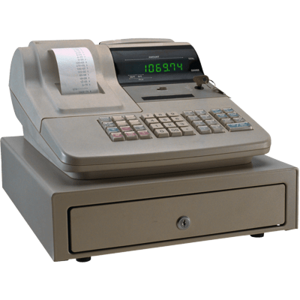
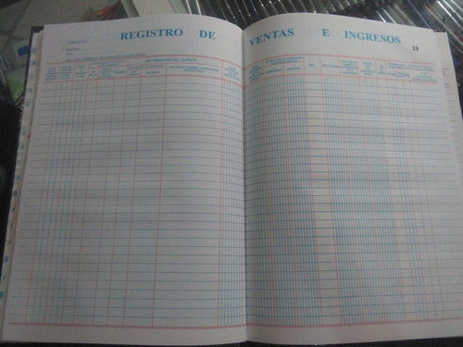
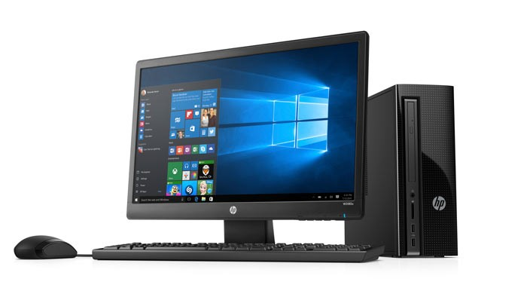
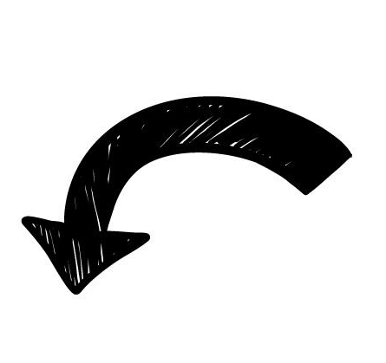
Boletero de Ferretería
Contexto/Problema en que se desenvuelve la aplicación
Notes:
Digitalización, registro (antes: cuadernos, libretas) boleta, inventario, contabilidad, clientes -> digitalizar a programa

Slide 3
Boletero de Ferretería
Funcionalidades implementadas
Manejo completo de ventas
Control de inventario con validación
Generación de comprobantes a elección (Boleta o Factura)
Histórico de comprobantes
Manejo de clientes (histórico, búsqueda, eliminación)
Adición de stock al inventario existente
Reportes de ingresos (contabilidad)
Notes:
Detallar en cada punto

Slide 4

Boletero de Ferretería
Diagrama de Clases resultante (UML)
Imagen UML
Diagrama de clases Test
Imagen UML

Slide 5
| Integrantes: Esteban Esparza|
| Maximiliano Campos|
| Jorge Mainhard|

